Slide 1
Case Técnico – Koin
Modelo de Previsão de Inadimplência
Nome: Rafael Gallo

Slide 2

Entendimento do Problema
O objetivo é prever se um cliente se tornará inadimplente.
Variável alvo:
0 = Adimplente
1 = Inadimplente
Importância
Reduz risco financeiro
Apoia decisão de concessão de credito

Slide 3
Objetivo do Projeto

Slide 4
Objetivo
Construir um modelo de Machine Learning para prever inadimplência
Avaliar diferentes algoritmos
Selecionar o melhor modelo
Disponibilizar solução via deploy (Streamlit)

Slide 5
Base de dados

Slide 6
Base dados
Total de registros: 32842
Variáveis numéricas e categóricas
Variável target: over30_mob3
Dataset desbalanceado (mais adimplentes que inadimplentes)

Slide 7
Análise Exploratória de dados

Slide 8
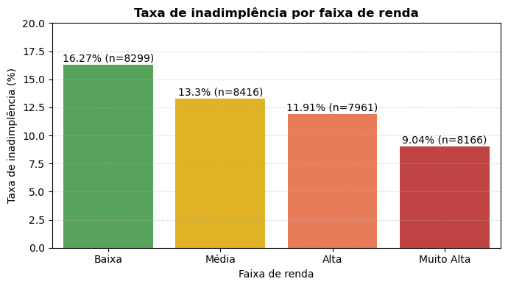
Taxa de Inadimplência por Faixa de Renda
Observa-se uma relação inversa entre renda e inadimplência:
- Faixa de renda Baixa apresenta a maior taxa de inadimplência (16.27%)
- Faixa Média: 13.30%
- Faixa Alta: 11.91%
- Faixa Muito Alta: 9.04%
Clientes com menor renda apresentam maior risco financeiro.
Insight
A renda é uma variável fortemente associada ao risco de inadimplência, sendo um fator relevante para políticas de concessão de crédito.
Existe uma tendência clara de redução da inadimplência conforme aumenta a faixa de renda do cliente, reforçando a importância dessa variável no processo de decisão de crédito.

Slide 9
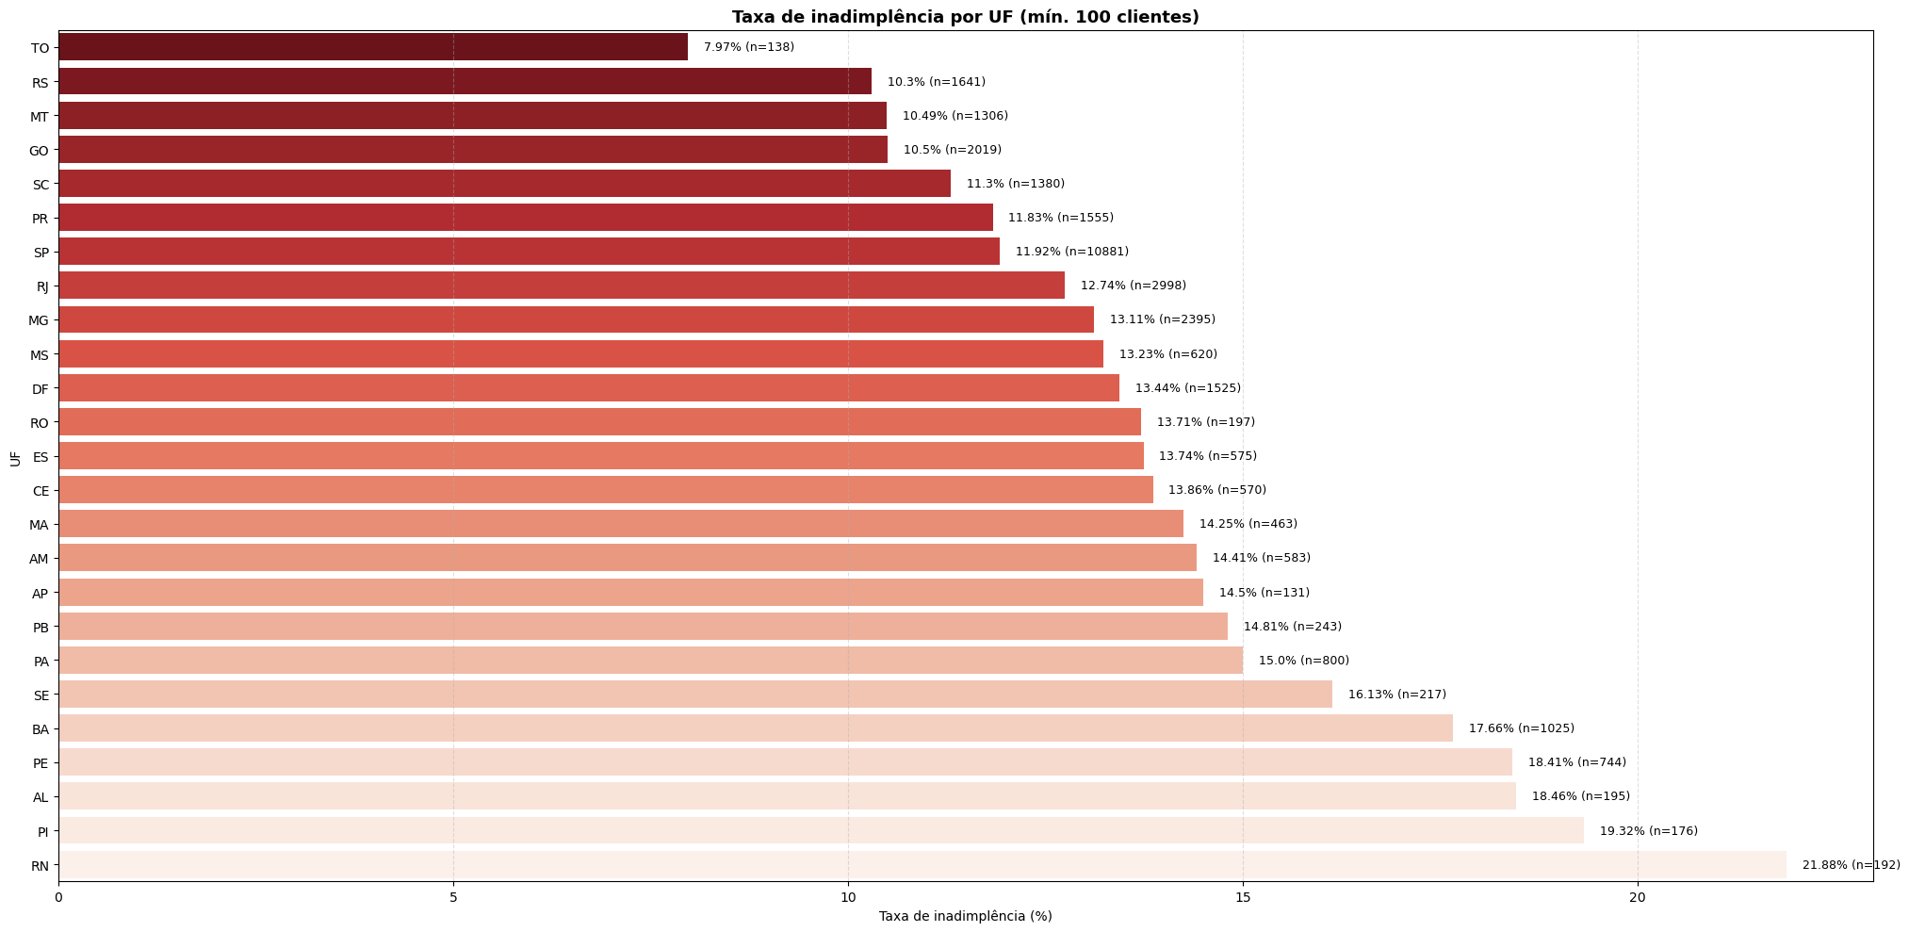
Taxa de Inadimplência por UF (mínimo de 100 clientes)
Existe grande variação da taxa de inadimplência entre os estados.
Estados com menor taxa de inadimplência:
- TO: 7.97%
- TO: 7.97%
- RS: 10.30%
- MT: 10.49%
Estados com maior taxa de inadimplência:
- RN: 21.88%
- PI: 19.32%
- AL: 18.46%
- PE: 18.41%
- BA: 14.66%
Insight
A inadimplência apresenta forte componente regional, indicando que fatores socioeconômicos e comportamentais variam significativamente entre os estados.

Slide 10
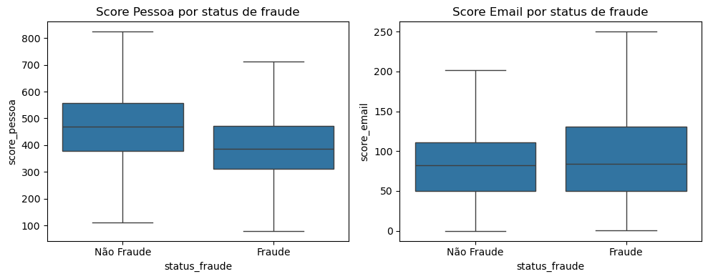
Score Pessoa e Score Email por Status de Fraude
Score Pessoa
Clientes não fraudadores apresentam, em média, score pessoa mais alto.
Clientes classificados como fraude possuem score pessoa significativamente menor.
Indica forte relação entre score de crédito e inadimplência.
Score Email
Clientes classificados como fraude apresentam maior dispersão no score de email.
Existe diferença no comportamento do score email entre os grupos.
Sugere que variáveis digitais (email) ajudam na detecção de risco.
Insight
Scores mais baixos estão associados a maior probabilidade de fraude/inadimplência, reforçando a importância de dados comportamentais e cadastrais no processo de concessão de crédito.

Slide 11
Pré-processamento

Slide 12
Preparação dos Dados
Tratamento de valores nulos
Codificação de variáveis categóricas
Normalização
Balanceamento com SMOTE
Separação treino e teste
K-Fold Cross Validation

Slide 13

Machine Learning

Slide 14
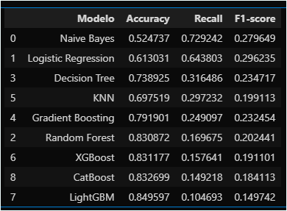
Modelagem machine learning
Modelos avaliados: Logistic Regression Random Forest Decision Tree XGBoost LightGBM Métricas usadas: Accuracy Recall F1-score ROC AUC

Slide 15
Otimização de Hiperparâmetros

Slide 16
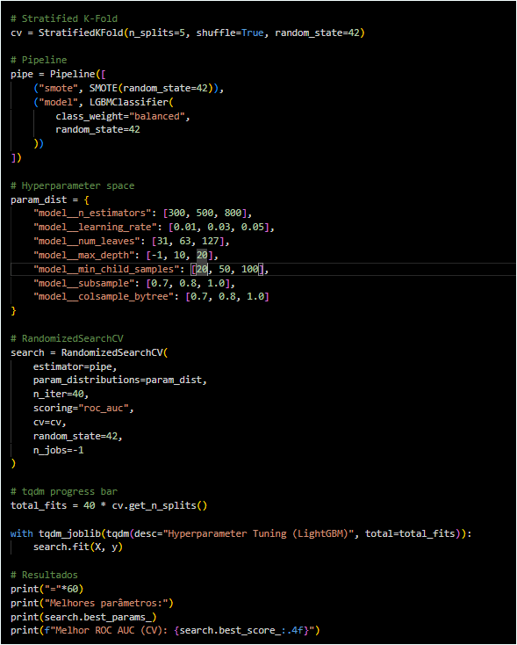
Hyperparameter Tuning
Utilizado RandomizedSearchCV
Pipeline com:
SMOTE
LightGBM
Validação com Stratified K-Fold
Métrica principal: ROC AUC
Resultado:
Melhor conjunto de hiperparâmetros encontrado automaticamente

Slide 17
Modelo Final

Slide 18
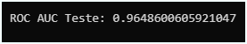
Modelo Final Selecionado
Modelo escolhido:
LightGBM + K-Fold + SMOTE
Motivos:
Melhor ROC AUC
Bom equilíbrio entre métricas
Estabilidade na validação cruzada

Slide 19
Resultados

Slide 20
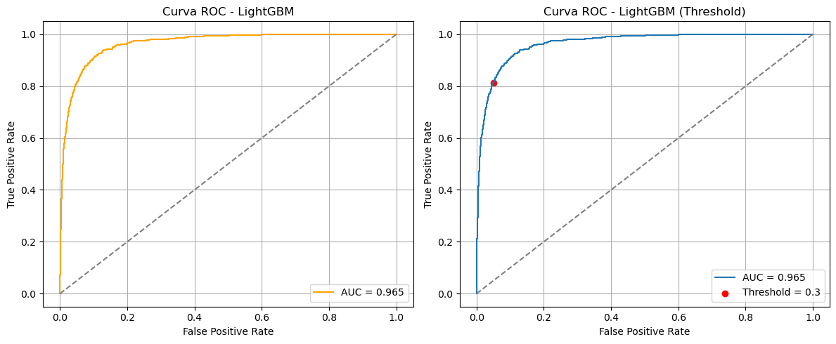
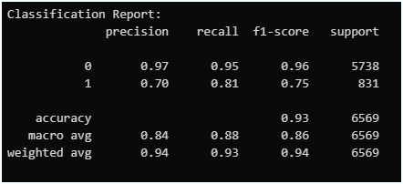
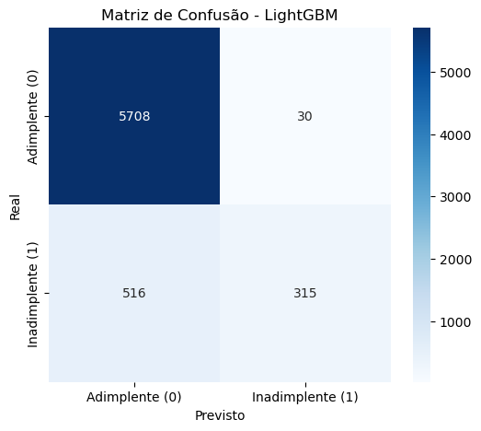
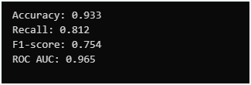
Avaliação do Modelo
Accuracy: 93.3%
Recall: 37.9%
F1-score: 53.6%
ROC AUC: 0.96

Slide 21
Ajuste de Threshold

Slide 22
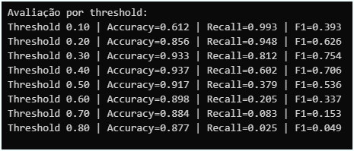
Ajuste de Threshold
Foram testados vários thresholds:
0.20 → maior recall
0.30 → melhor equilíbrio
0.50 → maior precisão
Conclusão
Threshold ajustável conforme política de risco

Slide 23
Deploy da Solução

Slide 24
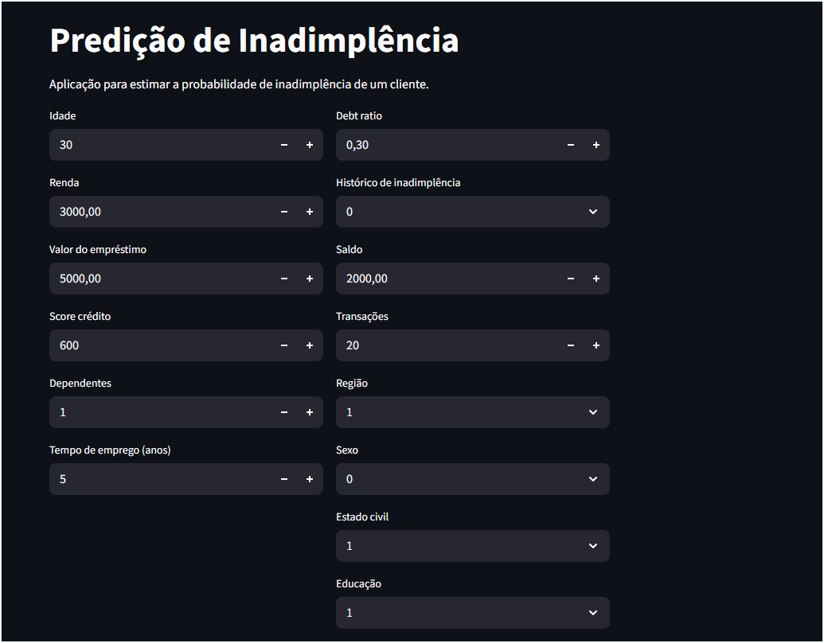
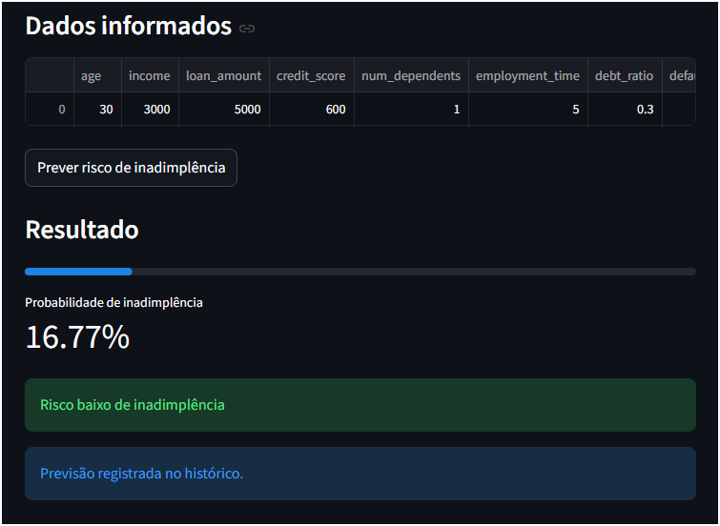


Deploy
Modelo salvo em arquivo .pkl
Aplicação criada com Streamlit + Docker
Usuário informa dados do cliente
Sistema retorna probabilidade de inadimplência

Slide 25
Conclusão

Slide 26
Conclusão
O modelo atende o objetivo do negócio
Solução pronta para uso operacional
Permite decisões mais seguras de crédito
Próximos passos:
Monitoramento do modelo
Inclusão de novas variáveis
Integração com sistemas internos

Slide 27

Repositórios
Github repositório
Github repositório

